Slide 1
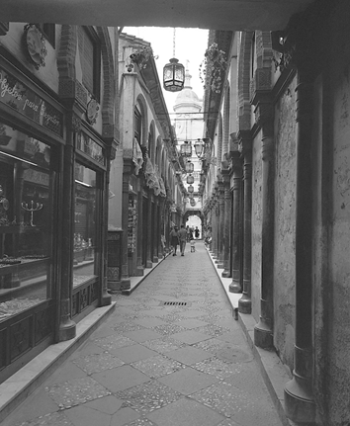
BAB 8
Sistem Regulasi Manusia
Tujuan pembelajaran
Setelah mempelajari bab ini, siswa diharapkan dapat ;
Mengidentifikasi struktur, fungsi, dan proses sistem regulasi pada manusia
Mengaitkan hubungan antara struktur , fungsi, dan proses sistem regulasi pada manusia
Menjelaskan struktur , fungsi dan proses sistem regulasi pada manusia.
Mengidentifikasi kelainan yang terjadi pada sisitem regulasi manusia

Slide 2
Pendahuluan
Tiga perangkat pengatur kegiatan tubuh
Sistem saraf untuk menanggapi adanya perubahan lingkungan yang merangsangnya .
Sistem hormon mengatur pertumbuhan, keseimbangan internal, reproduksi, serta tingkah laku
Alat indra merupakan reseptor rangsang dari luar.

Slide 3
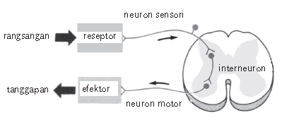
SISTEM SARAF
Semua penyebab terjadinya perubahan dalam tubuh atau bagian tubuh disebut rangsang.
Alat yang mampu menerima rangsang dinamakan indra (reseptor).
Rangsangan dapat berasal dari luar tubuh , misalnya berupa bau, rasa pahit-manis, sentuhan, cahaya suhu, tekanan atupun gaya berat.

Slide 4
SISTEM SARAF
Rangsangan berasal dari luar tubuh, misalnya bau
Indra penerimanya disebut eksteroseptor
Rangsangan dari dalam misalnya rasa lapar
Indra penerimanya disebut interoseptor
Rangsangan yang diterima oleh reseptor dihantarkan ke neuron sensori
Tanggapan disampaikan neuron motor ke efektor

Slide 5
Sel Saraf (Neuron)
Kesatuan struktual dan fungsional sistem saraf disebut neuron.
Neuron tersusun atas badan sel saraf, serabut-serabut saraf, dan selubung-selubungnya.
Inti sel mengandung satu anak inti besar yang kaya akan RNA dan sitoplasma yang disebut neuroplasma .
Ada dua macam sel saraf, yaitu dendrit dan akson.

Slide 6
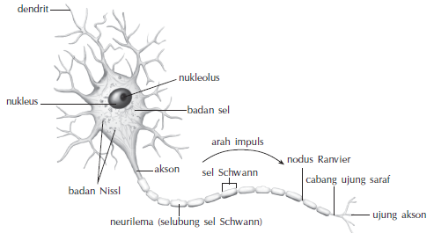
Sel Saraf (Neuron)

Slide 7
Sel Saraf (Neuron)
Dua macam serabut sel saraf;
Dendrit
Dendrit merupakan serabut saraf pendek, berfungsi menerima impuls yang datang dari ujung akson neuron lain dibawa menuju ke badan sel saraf .
Akson (neurit)
Merupakan serabut yang panjang, berfungsi meneruskan impuls dari badan sel saraf ke kelenjar dan serabut-serabut otot.

Slide 8
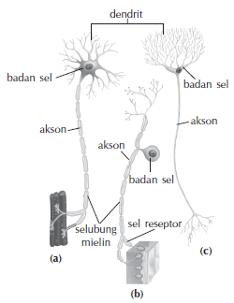
Sel Saraf (Neuron)
Jenis-jenis neuron:
Neuron motor
Neuron sensori
Interneuron

Slide 9
Sel Saraf (Neuron)
Subtitusi lemak yang mengelilingi sel saraf disebut selubung mielin
Selubung meilin tersusun atas rangkaian sel-sel schwann
Pada pertemuan antara selubung mielin satu dengan yang lain terdapat bagian akson yang tidak terlindungi disebut nodus Ranvier .
Nodus Ranvier berfungsi mempercepat jalanya impuls

Slide 10
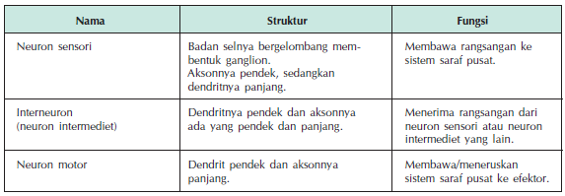
Sel Saraf (Neuron)
Nama, Struktur, dan Fungsi Neuron

Slide 11
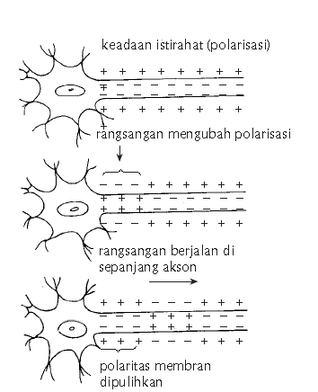
Prinsip Penghantar Impuls
Penghantaran Lewat Sel Saraf
Muatan listrik di luar membran neuron adalah positif, sedangkan muatan listrik di dalam neuron adalah negatif.
keadaan seperti ini disebut polarisasi
Impuls berjalan sepanjang akson,
membran membran neuron memulihkan keadaanya seperti semula
Selama masa pemulihan, impuls tidak bisa melewati neuron tersebut (periode refraktori)

Slide 12
Prinsip Penghantar Impuls
Penghantaran lewat Sinapsis
Sinapsis adalah penghubung yang mengendalikan komunikasi antarneuron.
Struktur sinapsis
Pada setiap neuron,
Akson berakhir pada suatu tonjolan kecil (tombol sinapsis)
Permukaan membran tombol sinapsis disebut membran prasinapsis.
Permukaan membran dendrit dari sel yang dituju disebut membran post-sinapsis
Kedua membran dipisahkan oleh celah sinapsis
Pada sitoplasma,
tombol sinapsis terdapat neurotransmitter .
Neotransmitter adalah zat kimia yang menanggapi impuls elektrik pada neuron dan dapat mentransmisikan impuls ke neuron berikutnya .

Slide 13
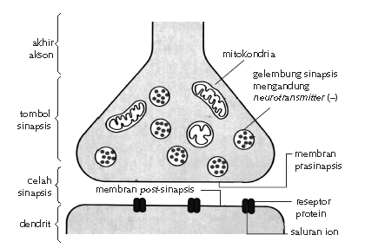
Prinsip Penghantar Impuls
Struktur sinapsis

Slide 14
Mekanisme Kerja Sinapsis
Prinsip Penghantar Impuls
Impuls tiba di tombol sinapsis
Terjadi peningkatan permeabilitas membran prasinapsis terhadap ion Ca
Akibatnya , ion Ca masuk dan gelembung sinapsis melebur dengan membran prasinapsis sambil melepaskan neutransmitter ke celah sinapsis
Kemudian neotransmitter dihirolisis oleh enzim yang dikeluarkan membran postsinapsis

Slide 15
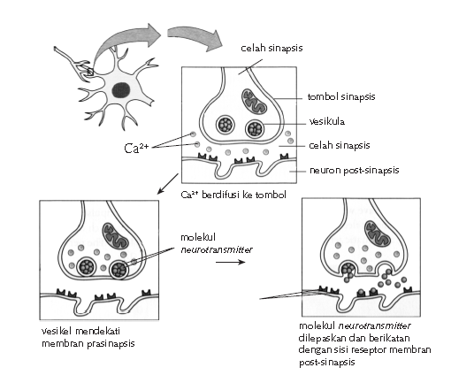
Prinsip Penghantar Impuls
Mekanisme Kerja Sinapsis

Slide 16
Gerak refleks
Gerak refleks disebabkan oleh rangsangan tertentu yang mengejutkan atau menyakitkan
Jalur gerak refleks
reseptor
Rangsangan
Neuron sensori
Sumsum tulang belakang
Efektor
Neuron motor

Slide 17
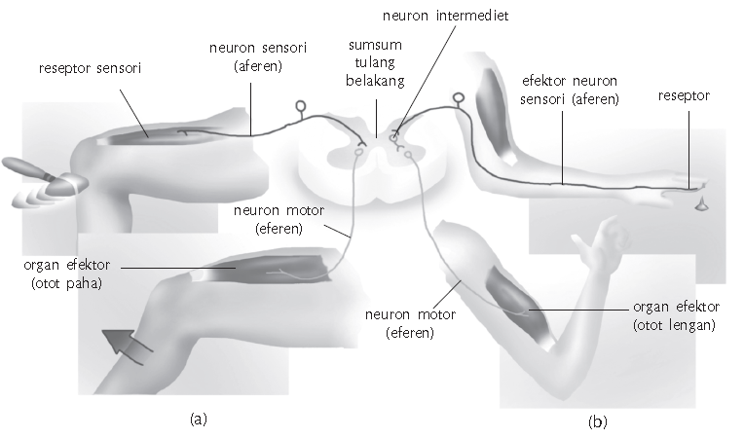
Gerak refleks

Slide 18
Susunan Sistem Saraf
Sistem Saraf Pusat
Sistem Saraf Tepi

Slide 19
Otak sebagai pusat kordinator tubuh dan diselubungi oleh jaringan yang disebut selaput meninges
Selaput ini tersusun atas tiga lapisan
1. lapisan duramater
2. lapisan arakhnoid
3. lapisan piamater
Penyakit radang pada selaput meninges disebut meningestis
Otak
Sistem Saraf Pusat

Slide 20
Otak
Pada masa embrio terdapat tiga pembesaran yaitu:
1. Otak depan (prosensefalon)
a. telensefalon
b. diensefalon
2. Otak tengah (mesensefalon)
3. Otak belakang terbagi menjadi
metensefalon yang dorsalnya membentuk serebelum (otak besar)
mielensefalon yang menjadi medula oblongata
Sistem Saraf Pusat

Slide 21
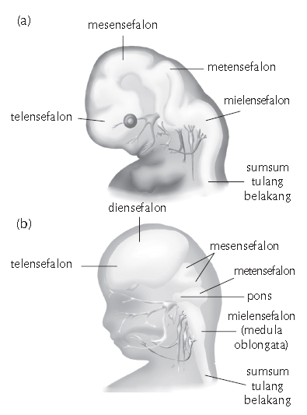
Otak
Sistem Saraf Pusat
Perkembangan otak manusia

Slide 22
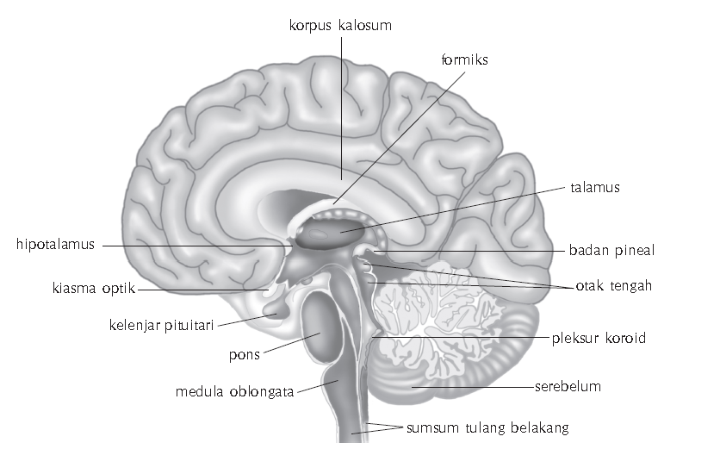
Otak
Sistem Saraf Pusat
Sayatan Membujur otak manusia

Slide 23
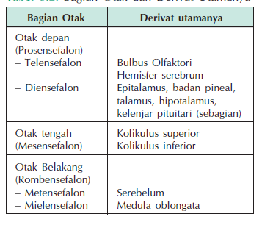
Otak
Bagian Otak dan Derivat utamanya
Sistem Saraf Pusat

Slide 24
Otak depan (Prosensefalon)
Otak
Hemisfer sereberum adalah bagian terbesar dan terdepan dari otak manusia.
Terdiri dari empat lobus : frontal, parietal, oksipital, temporal.
Berfungsi mengontrol perilaku yang telah dipelajari, pusat kesadaran, kecerdasan, ingatan, keinsafan, dan interprestasi kesan
Sereberum dibedakan menjadi 3 area yaitu
Area sensori, berkaitan dengan penerimaan ransang dari organ ransang
Area motor , berperan merespon ransangan yang sampai ke otak melalui informasi atau perintah ke efektor
Area asosiasi, menghubungkan area sensori dan area motor
Sistem Saraf Pusat

Slide 25
Otak depan (Prosensefalon)
Otak
Talamus merupakan pusat penerus impuls sensori ke berbagai bagian sensori sereberum. Talamus mengatur dan mengordinasi menifestasi luar dari emosi
Contohnya, merangsang talamus pada seekor kucing dapat menimbulkan gejala kemarahan, bulu berdiri, cakar menjulur keluar, punggung membungkuk
Hipotalamus berfungsi mengontrol sejumlah fungsi autonom.
Hipotalamus merupakan pusat kordinasi sistem saraf autonom yang mengendalikan suhu tubuh, selera makan, lapar, haus, keseimbangan, metabolisme, karbohidrat, dan lemak, tekanan darah, tingkah laku, dan tidur.
Hipotalamus mengontrol fungsi tertentu kelenjar pituitari
Sistem Saraf Pusat

Slide 26
Otak depan (Prosensefalon)
Otak
Kelenjar pituari adalah kelenjar endokrin yang terletak di lekuk kecil pada dasar tengkorak (selatursika)
Kelenjar pituitari berfungsi sebagai sekresi hormon
Sistem Saraf Pusat

Slide 27
Otak tengah (Mesensefalon)
Otak
Bagian-bagiannya berupa lobus optik (kolikuli superior) sebagai
pusat pengatur gerak bola mata
refleks pupil
refleks akomodasi
Bagian lain adalah kolikuli interior, merupakan pusat dari auditori (pendengaran)
Sistem Saraf Pusat

Slide 28
Otak belakang (Rhombensefalon)
Otak
Otak belakang terdiri dari dua bagian yaitu
1. Serebelum merupakan pusat keseimbangan dan kordinasi motor / gerakan
2. Medula oblongata berfungsi mengatur denyut jantung, tekanan darah, gerakan pernafasan, sekresi ludah, menelan, gerak peristaltik, batuk, dan bersin
Sistem Saraf Pusat

Slide 29
Sumsum Tulang Belakang
Irisan melintang sumsum tulang belakang menunjukan
Bagian luar tersusun dari bahan putih disebut substansi alba
Bagian dalam tersusun dari bahan abu-abu disebut substansi grissea
Dalam bahan abu-abu terdapat saluran tengah ( kanal sentral ) yang berisi cairan serebrospinal .
Substansi alba mengandung akson bermielin, berfungsi menghantarkan impuls menuju otak dan dari otak ke efektor
Sumsum tulang belakang juga dilindungi oleh selaput meninges. Fungsi utama sumsum tulang belakang adalah menghubungkan impuls dari dan ke otak, serta memeberi alternatif jalan terpendek pada gerak refleks.
Sistem Saraf Pusat

Slide 30
Susunan Sistem Saraf
Sistem Saraf Pusat
Sistem Saraf Tepi

Slide 31
Terdiri dari pasangan saraf kranial dan saraf spinal yang keluar dari otak dan sumsum tulang belakang serta meghubungkannya dengan tiap reseptor dan efektor dalam tubuh.
Sistem saraf tepi berdasarkan arah impulsnya terbagi menjadi dua, yaitu sistem aferen dan sistem eferen .
Sistem aferen menghantarkan informasi dari reseptor ke sistem saraf pusat
Sistem eferen menghantarkan informasi dari sistem saraf pusat ke otot dan kelenjar
Sistem Saraf Tepi

Slide 32
Saraf Sensori Somatik
Sistem ini terdiri atas 12 pasang saraf kranial, dan 31 pasang saraf spinal
Saraf-saraf ini meneruskan impils dari saraf pusat, juga meneruskan impuls dari sistem saraf pusat ke semua otot-otot rangka tubuh.
Sistem saraf somatik mengjantarkan impuls dari reseptor ( terutama stimulus luar ) ke sistem saraf pusat, juga meneruskan impuls dari sistem saraf pusat ke semua otot-otot rangka tubuh
Sistem saraf somatik menghantarkan impuls dari sistem saraf pusat ke jaringan otot rangka
Sistem Saraf Tepi

Slide 33
Saraf Sensori Somatik
Saraf Kranial
Dari ke duabelas nama kranial, saraf nomor I, II, dan VIII terdiri atas neuron-neuron sensori ; saraf nomor III, IV, VI, XI dan XII terdiri atas neuron-neuron motor ; sedangkan yang lain (nomor V, VII, IX) terdiri atas gabungan neuron motor dan sensori.
Saraf nomor X (nervis vagus) disebut pula sebagai saraf pengembara.
Sistem Saraf Tepi
Saraf Spinal
Urat saraf sumsum tulang belakang berjumlah 31, urat saraf ini merupakan gabungan neuron sensori dan motor

Slide 34
Saraf Autonom
Sistem saraf autonom adalah bagian dari sistem saraf tepi yang mengontrol kegiatan organ-organ dalam, ada dua sistem saraf autonom, yaitu
Sistem saraf simpatetik
Saraf simpatetik pada umumnya berakibat merangsang kerja organ .
2. Sistem saraf parasimpatetik.
Stimulasi oleh saraf parasimpatetik pada umumnya bersifat menghambat organ.
Sistem Saraf Tepi

Slide 35
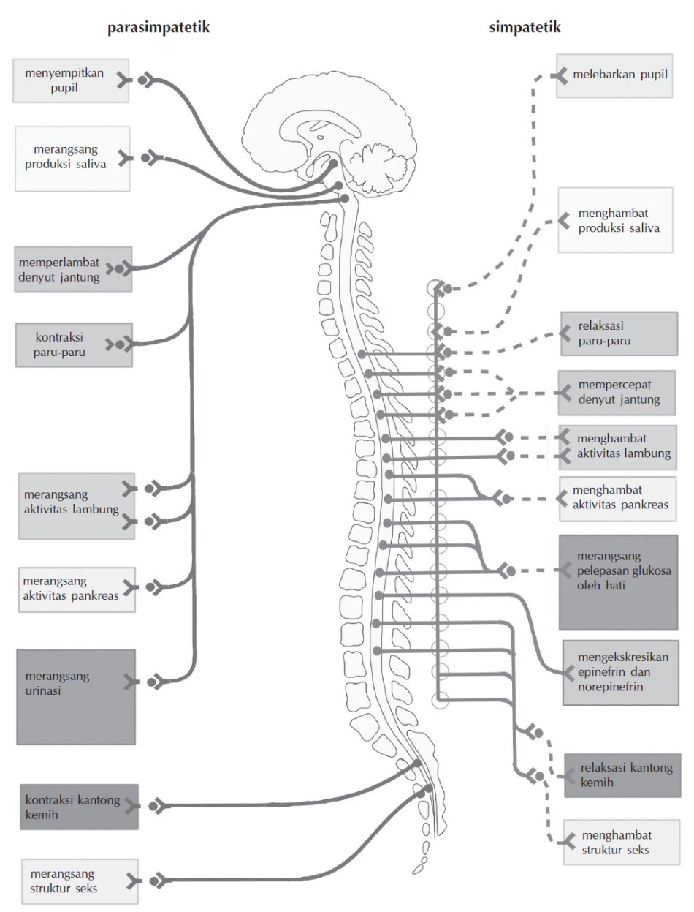
Saraf Autonom
Sistem Saraf Tepi

Slide 36
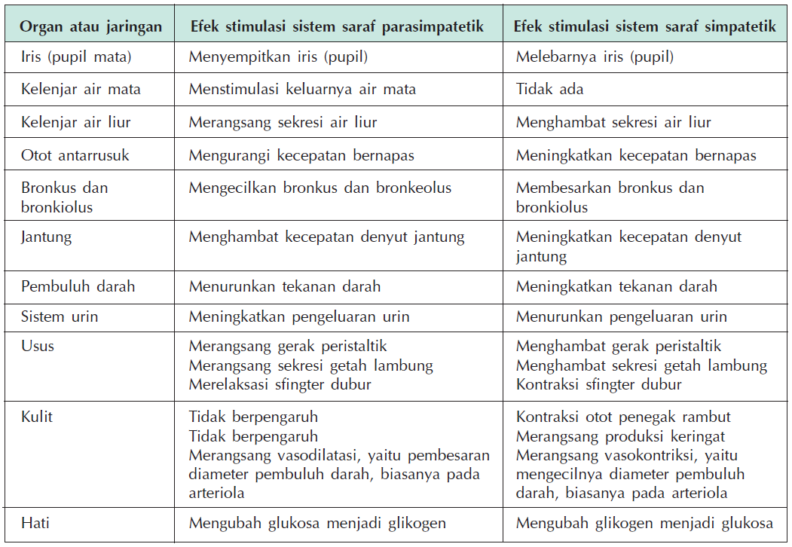
Saraf Autonom
Sistem Saraf Tepi

Slide 37
SISTEM HORMON
Hormon berasal dari kata homein yang berati menggiatkan atau memacu. Hormon dibentuk pada suatu kelenjar, umumnya hormon dihasilkan oleh kelenjar endokrin dan masuk ke dalam sistem peredaran darah . Hormon merupakan senyawa protein atau senyawa steroid.
Hormon berperan dalam mengatur metabolisme, pertumbuhan dan perkembangan, reproduksi, keseimbangan internal, reaksi terhadap stres, serta tingkah laku.
Macam-macam kelenjar endokrin pada tubuh manusia antara lain hipofisis, tiroid, paratiroid, timus, pankreas, adrenal, ovarium dan, testis.

Slide 38
Kelenjar Hipofisis (pituitari)
Kelenjar hipofisis terdapat pada lekukan selatursika di bagian tengah tulang baji.
Hipofisis memegang peranan penting dalam koordinasi kimia tubuh sehingga sering disebut master of glands.

Slide 39
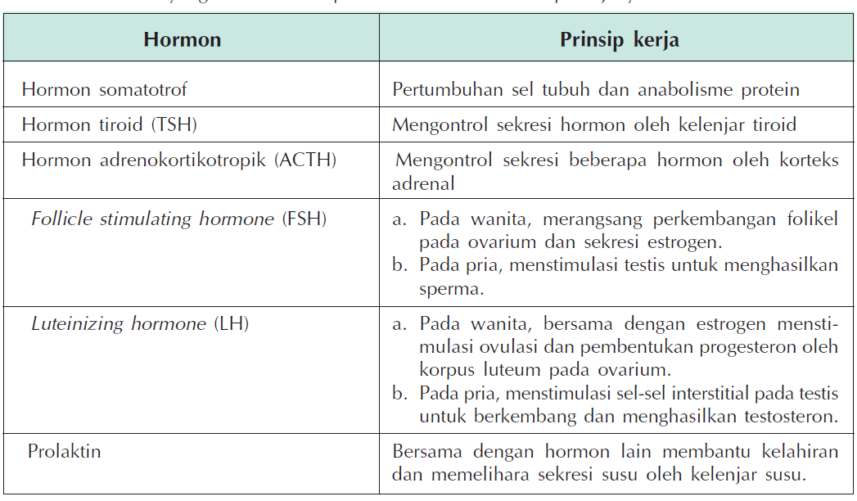
Kelenjar Hipofisis (pituitari)

Slide 40
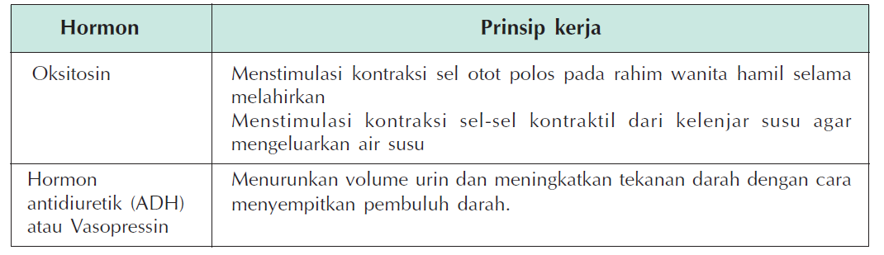
Kelenjar Hipofisis (pituitari)

Slide 41
Kelenjar Epifisis
Kelenjar epifisis terdapat di otak bagian atas.
Hingga saat ini belum dapat diketahui dengan pasti hormon yang dihasilkan dan pengaruhnya.

Slide 42
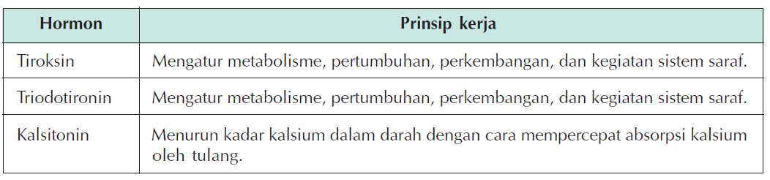
Kelenjar Tiroid (Kelenjar Gondok)
Hormon terpenting yang disekresikan kelenjar tiroid adalah tiroksin. Tiroksin terdiri dari asam amino yang mengandung yodium.

Slide 43
Kelenjar Anak Gondok
(Glandula Paratiroid)
Kelenjar anak gondok mensekresikan hormon yang dinamakan parathormon ( PTH )
Hormon ini adalah untuk metabolisme kalsium (Ca²⁺ ) dan fosfat ( PO4³⁺ ).

Slide 44
Kelenjar Timus
Kelenjar ini merupakan kelenjar penimbunan hormon somatotrof atau hormon pertumbuhan dan setelah dewasa tidak berfungsi lagi .

Slide 45
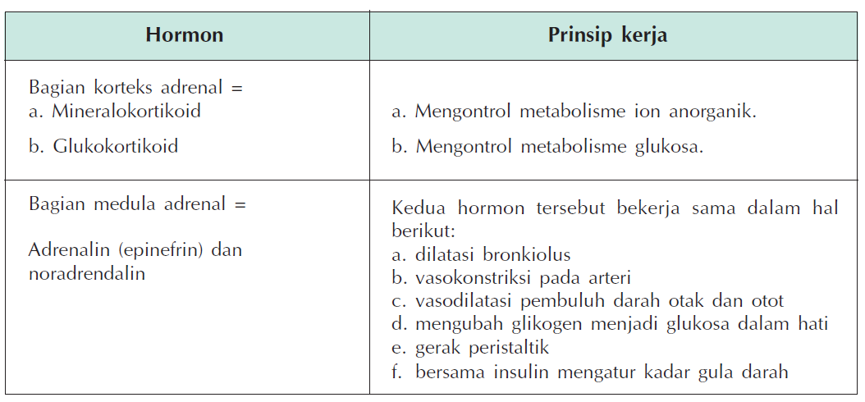
Kelenjar Anak Ginjal
(Glandula Adrenal)

Slide 46
Kelenjar Langerhans (Prankeas)
Kelenjar Langerhans menghasilkan hormon insulin dan glukagon.
Insulin berfungsi mengubah gula darah (glukosa) menjadi gula otot (glikogen) di hati, sehingga mengurangi kadar gula dalam darah.
Glukagon berfungsi mengubah glikogen menjadi glukosa

Slide 47
Kelenjar Kelamin
Testis merupakan kelenjar kelamin laki-laki yang mengandung sel leydig.
Sel leydig menghasilkan hormon testoteron yang berpengaruh terhadap pertumbuhan sekunder laki-laki.
Disamping itu , testoteron juga mempengaruhi proses spermatogenesis
Ovarium adalah kelamin wanita mensekresi hormon esterogen dan progesteron. Kedua hormon ini berpengaruh terhadap pertumbuhan kelamin sekunder wanita.

Slide 48
Kelenjar Pencernaan
Kelenjar pada lambung menghasilkan hormon gastrin, berfungsi merangsang sekresi getah lambung.
Kelenjar pada usus memproduksi hormon sekretin yang berfungsi merangsang sekresi getah pankreas dan hormon kolesistokinin yang merangsang sekresi getah empedu

Slide 49
ALAT INDRA
Indra penglihat (mata)
Indra pembau (hidung)
Indra peraba dan perasa (kulit)
Indra pendengar (telinga)
Indra pengecap (lidah)

Slide 50
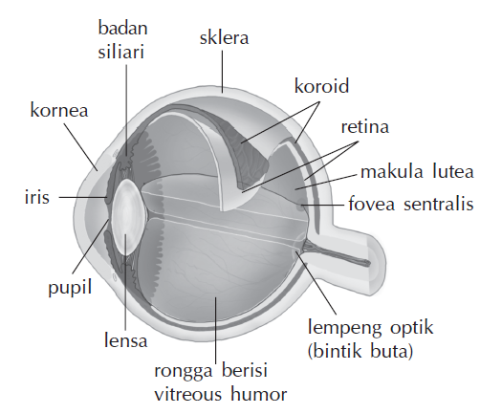
Indra penglihat (mata)
Mata adalah organ indra yang memiliki reseptor peka cahaya yang disebut fotoreseptor
Bagian dasar mata ditunjukkan pada gambar di samping

Slide 51
Indra penglihat (mata)
Kecembungan lensa mata dapat berubah-ubah.
Perubahan kecembungan tersebut karena kontraksi dan relaksasi otot-otot ligamen (badan siliaris) yang melekat pada bola mata. Inilah yang dinamakan daya akomodasi lensa mata.
Mata yang normal adalah yang dapat memfokuskan sinar-sinar sejajar yang masuk ke mata sehingga jatuh tepat ke bintik mata kuning retina. Dengan demikian, keadaan ini disebut emetrop.

Slide 52
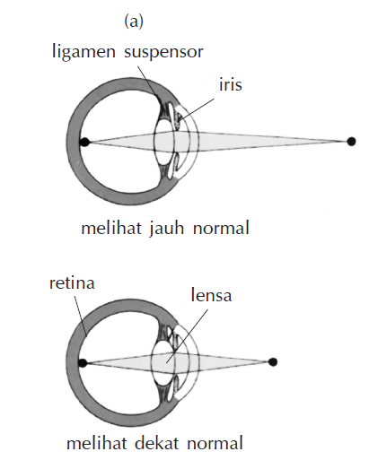
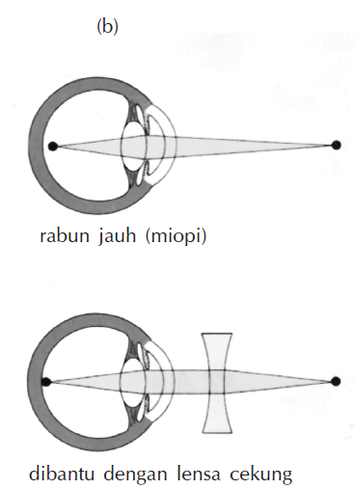
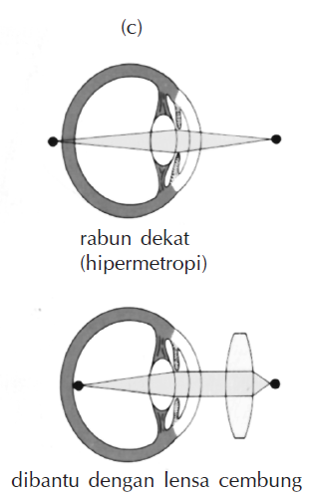
Indra penglihat (mata)

Slide 53

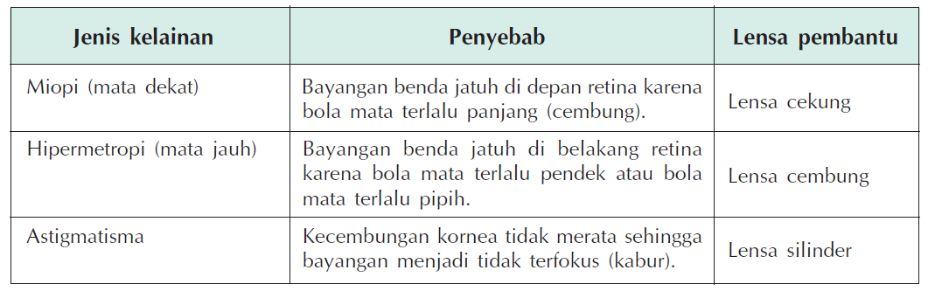
Indra penglihat (mata)

Slide 54
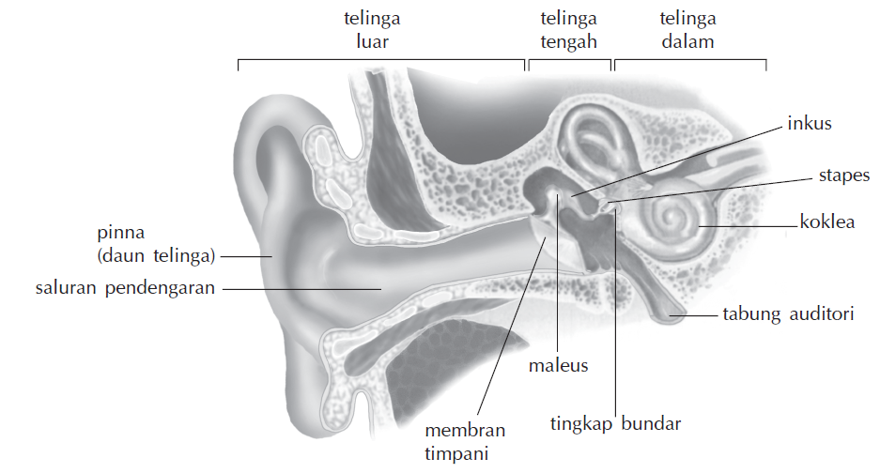

Indra pendengar (telinga)
Mendengar adalah kemampuan untuk mendeteksi vibrasi mekanis (getaran) yang kita sebut suara.
Telinga terdiri dari tiga bagian yaitu, telinga bagian luar, tengah, dalam.

Slide 55
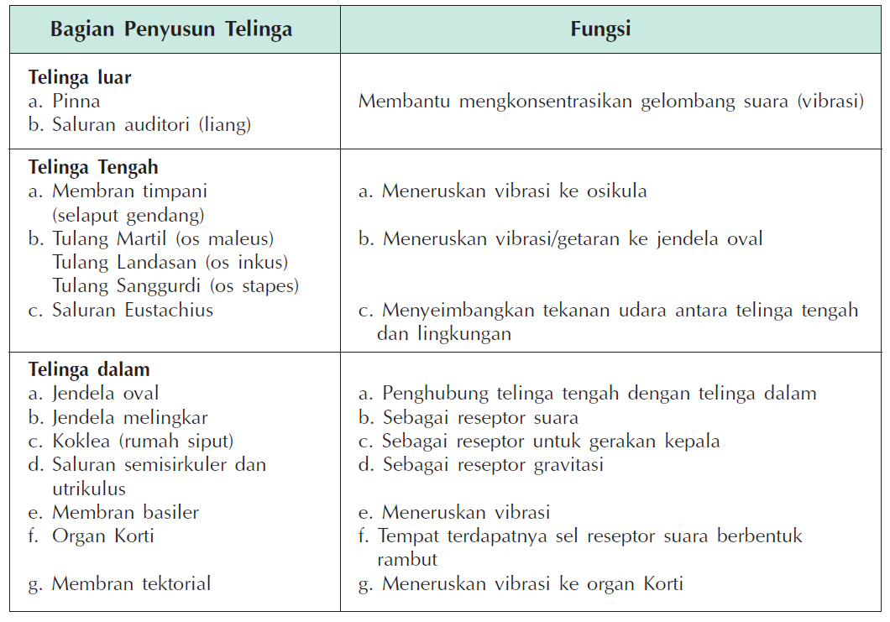
Indra pendengar (telinga)

Slide 56
Mekanisme terjadinya suara
Indra pendengar (telinga)
Gelombang suara yang masuk ke dalam liang telinga akan memukul gendang telinga (membran timpani) sehingga bergetar.
Getaran membran timpani di transmisikan melintasi telinga tengah melalui 3 tulang kecil, yang terdiri dari tulang martil (maleus), landasan (inkus), dan sanggurdi (stapes).
Getaran tulang sanggurdi ditransmisikan ke telinga dalam melalui membran jendela oval ke koklea .
Getaran dari jendela oval ditransmisikan ke dalam cairan limfa dalam ruangan koklea. Selanjutnya, getaran diteruskan dengan gerak berlawanan arah ke jendela bundar. Dibagian dalam ruangan koklea terdapat organ korti. Organ korti berisi sel-sel rambut yang sangat peka. Inilah reseptor getaran sebenarnya. Sel-sel rambut tersebut terletak diantara membran basiler dan membran tektorial. Getaran dalam cairaan koklea menimbulkan getaran dalam membran basiler. Hal ini menggerakkan, sel-sel rambut terhadap membran tektorial, yang berarti menstimulasinya. Impuls listrik yang timbul dalam sel ini kemudian diteruskan oleh saraf auditori ke otak.

Slide 57
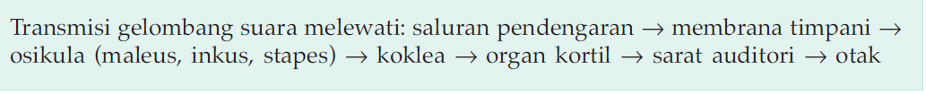
Alat keseimbangan (Ekuilibrium)
Indra pendengar (telinga)
Telinga juga sebagai alat deteksi posisi tubuh yang berhubungan dengan gravitasi dan gerak tubuh.
Jalur transmisi gelombang suara

Slide 58
Indra peraba dan perasa (kulit)
Pada kulit manusia tersusun oleh dua lapisan utama, yaitu epidermis dan dermis. Pada epidermis terdapat reseptor untuk rasa sakit dan tekanan lemah. Reseptor untuk tekanan disebut mekanoreseptor
Pada dermis terdapat juga reseptor untuk panas,dingin dan tekanan yang kuat.
Masing-masing reseptor adalah sebagai berikut :
Korpuskula pacini, merupakan ujung saraf perasa tekanan kuat.
Ujung saraf sekeliling rambut, erupakan ujung saraf peraba.
Korpuskula ruffini, merupakan ujung saraf peraba.
Ujung saraf krause, merupakan ujung saraf perasa dingin.
Korpuskula meissner, merupakan ujung saraf peraba.
Ujung saraf tanpa selaput, merupakan perasa nyeri.
Lempeng merkel, merupakan ujung saraf perasa sentuhan dan tekanan ringan.

Slide 59
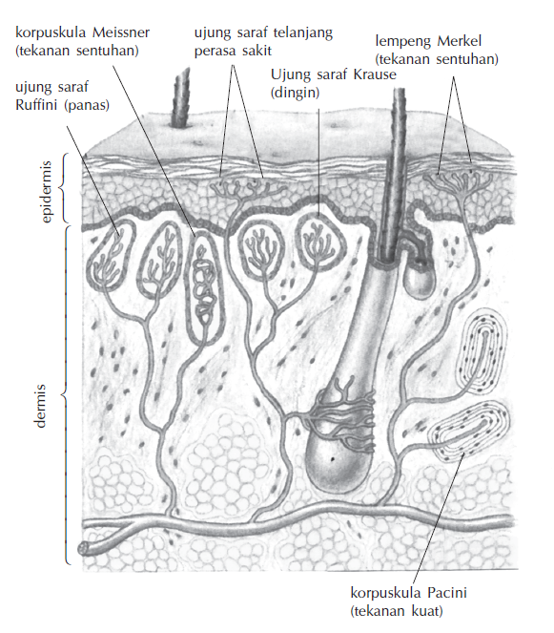
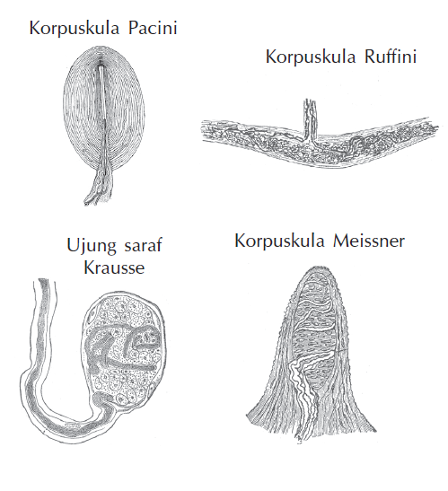


Indra peraba dan perasa (kulit)

Slide 60
Indra pembau (hidung)
Manusia mendeteksi bau dengan menggunakan reseptor yangterletak pada epitel olfaktori di dalam rongga hidung.
Udara yang masuk kedalam rongga hidung akan melaluinya. Sel-sel penciuman memiliki ujung beberapa rambut-rambut halus. Yang dihubungkan oleh urat saraf melalui tulang salingan dan bersatu menjadi urat olfaktori menuju pusat penciuman bau di otak.

Slide 61
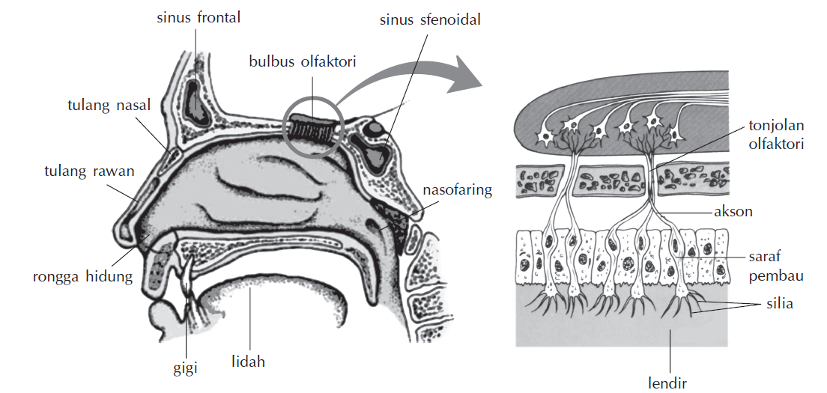

Indra pembau (hidung)

Slide 62
Indra pengecap (lidah)
Rangsangan kimia yang berasal dari luar tubuh diterima oleh reseptor kimia (kemoreseptor). Kemoreseptor kita terhadap lingkungan luar adalah berupa tunas pengecap yang terdapat pada lidah.
Pada lidah terdapat 3 papil pengecap yaitu :
Papil bentuk benang, merupakan papil peraba dan tersebar diseluruh permukaan lidah.
Papil seperti huruf V, tersusun dalam lengkungan yang dilingkari oleh suatu saluran pada daerah dekat pangkal lidah.
Papil berbentuk palu, terdapat pada daerah tepi-tepi lidah.

Slide 63
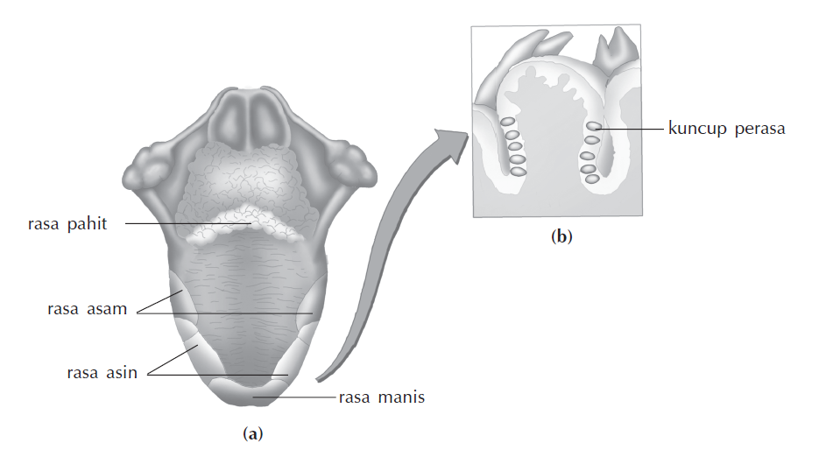
Indra pengecap (lidah)

Slide 64
KELAINAN PADA SISTEM KOORDINASI
Amnesia
Amnesia adalah ketidakmampuan seseorang untuk mengenali kejadian-kejadian atau mengingat apa yang terjadi dalam suatu periode dimasa lampau akibat goncangan batin atau cedera otak.
Stroke
Stroke adalah kerusakan otak akibat tersumbatnya atau pecahnya pembuluh darah di otak.
Cutter
Penderita cutter diduga ratusan sampai ribuan. Penderita selalu melukai dirinya sendiri pada saat depresi,stres,atau bingung.
Neuritis
Neuritis adalah radang saraf yang disebab kan oleh pengaruh fisik seperti tekanan pukulan dan patah tulang.
Transeksi
Transeksi adalah kerusakan sebagian atau seluruh segmen tertentu dari medula spinalis.

Slide 65
KELAINAN PADA SISTEM KOORDINASI
Parkinson
Parkinson adalah penyakit yang disebabkan oleh berkurangnya neorotransmitter dopamin pada dasar ganglion.
Epilepsi
Epilepsi adalah suatu penyakit yang terjadi karena dilepaskannya letusan-letusan listrik (impuls)neuron-neuron diota.
Poliomielitis
Poliomielitis adalah penyakit yang disebabkan oleh inveksi virus yang menyerang neuron motor sistem saraf pusat (otak dan medula spinalis)
9. Neurastonia (lemah saraf)
Penderita lemah saraf biasanya pemarah, kecil hati, dan kurang tenaga. Penyakit lemah saraf ada yang terjadi akibat pembawaan dari lahir ada juga yang terjadi akibat keracunan.

Slide 66
OBAT PSIKOTROPIKA BERBAHAYA
Obat yang dapat mempengaruhi sistem saraf yang seringkali menimbulkan perasaan yang menyenangkan seperti perasaan nikmat yang disebut melayang, rasa mengantuk atau tidur, bayangan yang memberi nikmat (halusinasi) disebut zat-zat psikoaktif yang dalam bidang kedokteran bermanfaat unutk mengobati penyakit mental dan saraf.
Bila disalahgunakan, obat tersebut dapat mengganggu otak. Selain itu penyalahgunaan zat psikoaktif juga menyebabkan ketergantungan fisik yang lazim disebut sebagai ketagihan (adiksi).
Contoh zat psikoaktif yang menyebabkan ketagihan adalah heroin.
Zat psikoaktif dapat masuk dalam tubuh melalui beberapa cara berikut :
Mulut, melalui merokok
Hidung, dengan menghisap zat dalam bentuk uap atau bubuk, misalnya kokain
Kulit, dengan cara menyuntikannya kedalam otot atau vena.

Slide 67
OBAT PSIKOTROPIKA BERBAHAYA
Klasifikasi obat psikotropika
Stimulan
Stimulan bersifat menstimulasi sistem saraf simpatik melalui pusat di hipotalamus sehingga meningkatkan kerja. Stimulasi memberikan rangsangan pemakaiannya untuk menggunakan tenaganya lebih cepat.
Stimulan dapat berupa kafein, nikotin, phenmetrazin, methyl phenidat, atau amfetamin (deksedrin, metil amfetamin, preludin, ritalin, serta kokain)
Depresan
Depresan berfungsi untuk mengurangi kegiatan sistem saraf sehingga menurukan aktivitas pemakainya. Depresan pada umumnya pusat susunan saraf menjadi pasif
Ada 5 kategori utama depresan
Etanol (etil alkohol).
Barbiturat, mencakup obat-obatan flu seperti sekonal, membutal, dan amital.
Obat penenang, yang paling banyak dipakai adalah diazepam (valium).
Opiat, mencakup opium, morfin, kodein, metadon.
Anastetik, mencakup kloroform, eter, dan sejumlah hidrokarbon lain yang mudah menguap dan biasa digunakan sebagai pelarut, misalnya benzen, toluena, dan karbon tetraklorida.

Slide 68
OBAT PSIKOTROPIKA BERBAHAYA
Klasifikasi obat psikotropika
Halusinogen
Halusinogen mempunyai pengaruh kuat terhadap persepsi penglihatan dan pedengaran subjek dan juga peningkatan respon emosional.
Halusinogen meliputi LSD,STP (mirip amfetamin), DMT, mesakolin (dari pohon kaktus peyote), psilosibin (dari jenis jamur), dan PCP (fenseklidin) suatu obat bius hewan.
Efek penyalahgunaan obat ini adalah
Adanya perasaan “melayang”
Hilangnya perhatian kepada lingkungan sekitarnya
Berat badan berkurang

Slide 69
BAHAYA MINUMAN BERALKOHOL
Alkohol berkhasiat menekan aktivitas susunan saraf pusat. Dalam jumlah sedikit akan mempengaruhi pusat pengendalian diri di otak dan berkhasiat seolah-olah sebagai perangsang (stimulan) susunan saraf.
Meminum minuman keras dalam jumlah banyak berakibat peminum akan jalan sempoyongan, berbicara menjadi tidak jelas, dan daya ingat dan kemampuan menilai sesuatu terganggu utnuk sementara waktu . Dalam jumlah lebih banyak lagi dapat menimbulkan koma bahkan kematian.

